Slide 1

MoveSmart
일정 관리 웹 서비스
“Coding until I die”TEAM
KTECH 백엔드 과정 최종 프로젝트

Slide 2
목록
MoveSmart
01
02
03
What is MoveSmart?
팀원 포지션 및 기능
주요 기능
04
05
06
아쉬운 점
환경 설정
시연
2-“Coding until I die”TEAM

Slide 3

What is MoveSmart?
MoveSmart
일정 관리
지도 안내
What is MoveSmart?
키워드 2
3-“Coding until I die”TEAM

Slide 4
What is MoveSmart?
MoveSmart
일정 관리
지도 안내
태그라인: 바쁜 현대인을 위한 스마트 일정 및 이동 경로 관리 도우미
목표: Move Smart는 사용자가 일정을 최적화하고 이동 경로를 효율적으로 관리할 수 있도록 돕습니다
키워드 2
4-“Coding until I die”TEAM

Slide 5
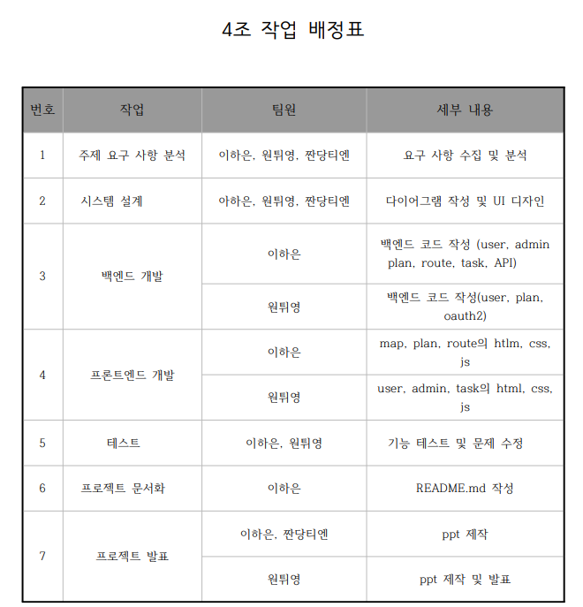
팀원 포지션 및 기능
MoveSmart
일정 관리
지도 안내
키워드 2
4-“Coding until I die”TEAM

Slide 6
주요 기능
MoveSmart
1. 사용자 권한 및 인증
2. 일정 등록 및 관리
3. 대중교통 정보 제공
5-“Coding until I die”TEAM

Slide 7

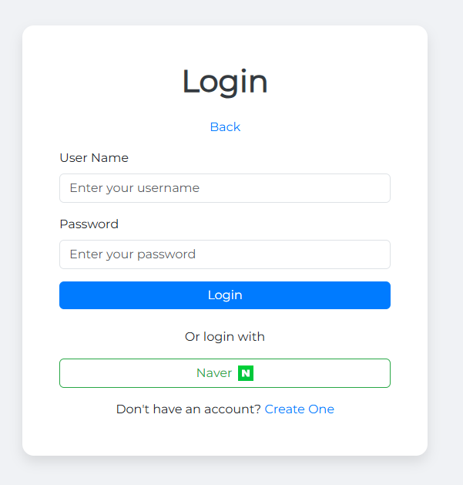
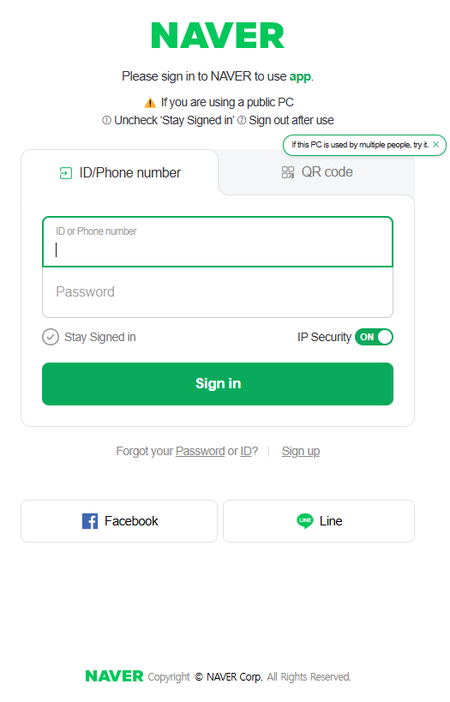
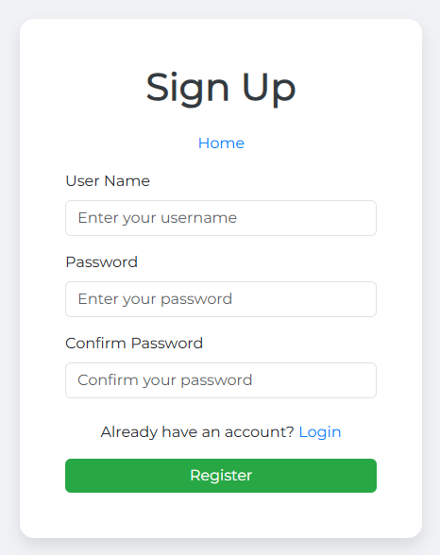
기능
MoveSmart
HOME
회원가입/ 로그인
키워드 2
8-“Coding until I die”TEAM

Slide 8
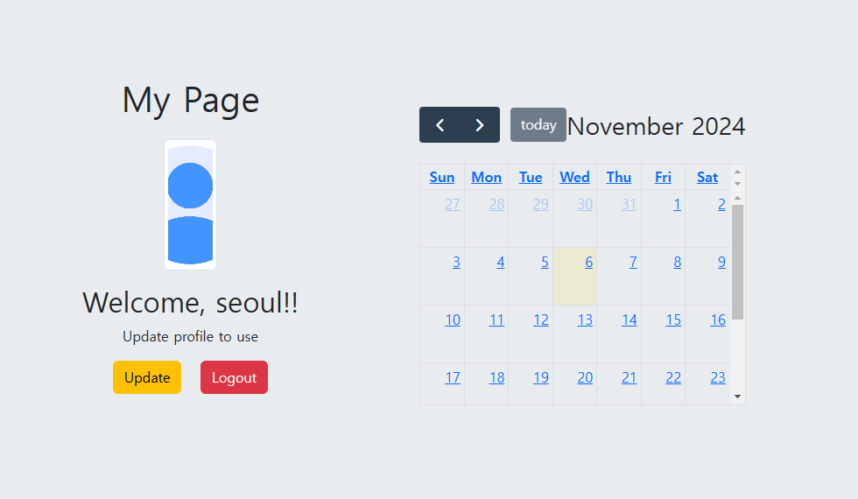
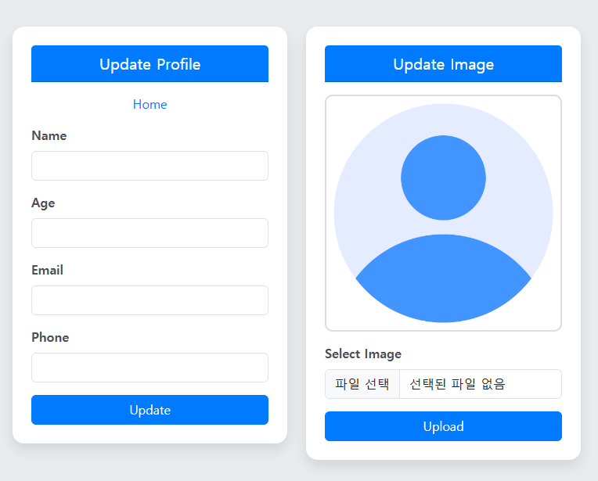
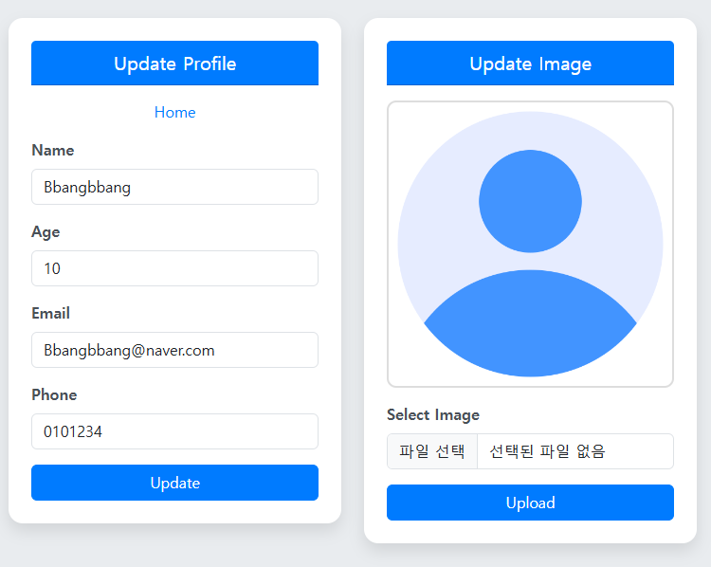
기능
MoveSmart
PROFILE
키워드 2
정보 입력
9-“Coding until I die”TEAM

Slide 9
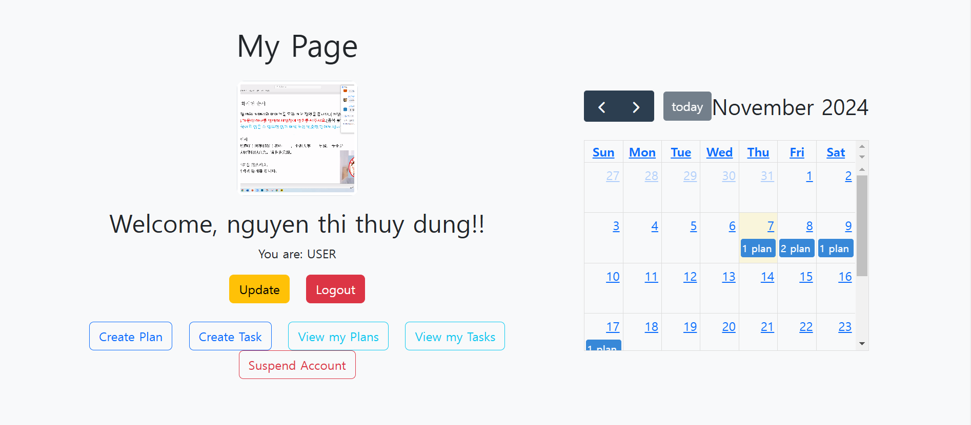
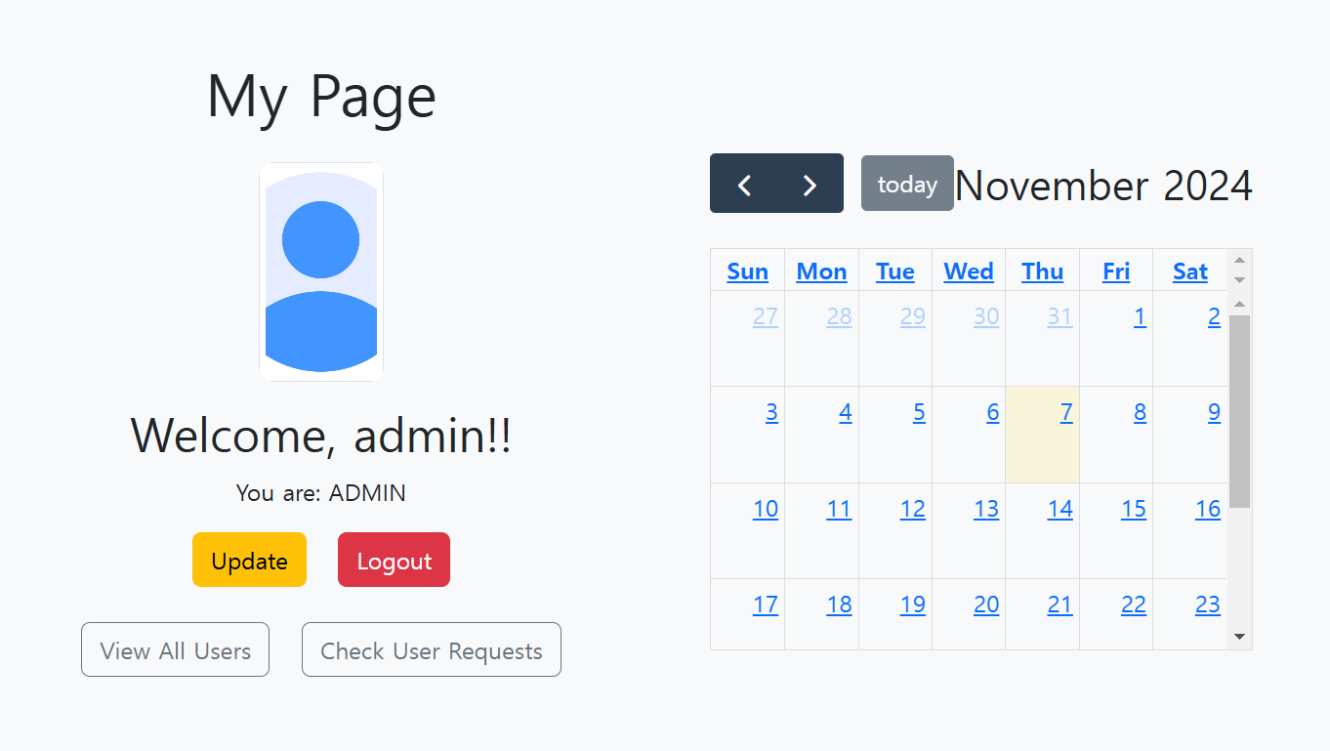
기능
MoveSmart
My Page
일정 관리
지도 안내
키워드 2
10-“Coding until I die”TEAM

Slide 10
기능
MoveSmart
My Page
일정 관리
지도 안내
키워드 2
10-“Coding until I die”TEAM

Slide 11
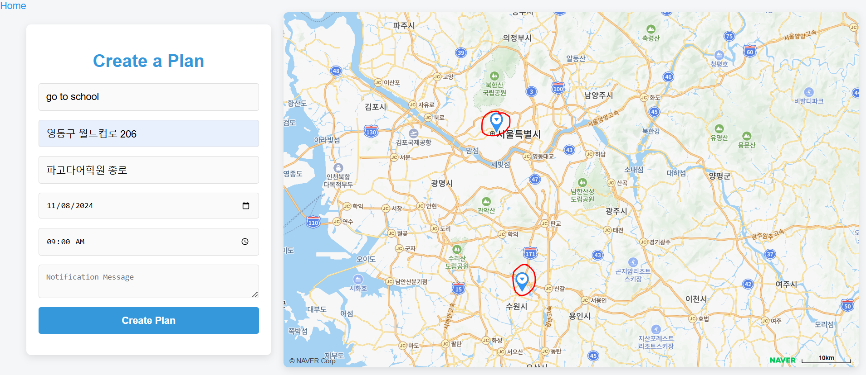
기능
MoveSmart
PLAN
일정 관리
지도 안내
일정 제목, 출발지, 도착지, 날짜, 시간 다 입력해야 일정을 등록할 수 있음
Geocoding API, Naver Search Api: 주소 찾기
명지대학교, 파고다어학원 종로 같은 장소 이름(Location), 영통구 월드컵로 206과 같은 특정 주소(Address)으로 주소를 검색할 수 있음.
네이버 지도 API: 출발지 및 도착지 설정
주소 입력한 후 마크 표시
키워드 2
10-“Coding until I die”TEAM

Slide 12
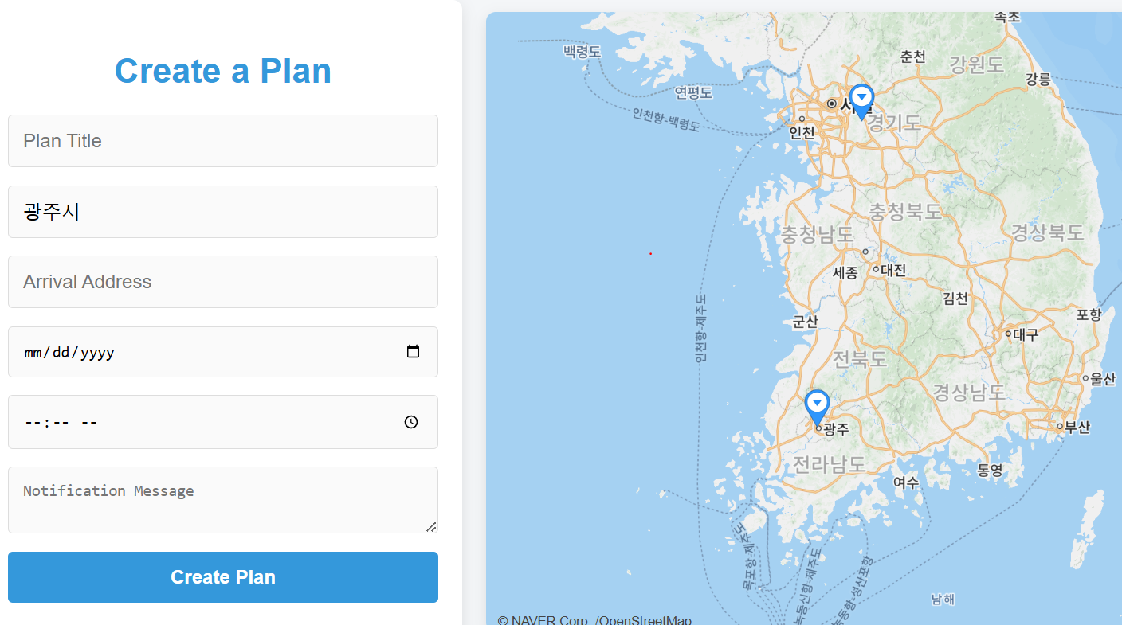
기능
MoveSmart
PLAN
일정 관리
지도 안내
이름 같은 장소 조회 가능
그 중에 선택할 수 있음
키워드 2
10-“Coding until I die”TEAM

Slide 13
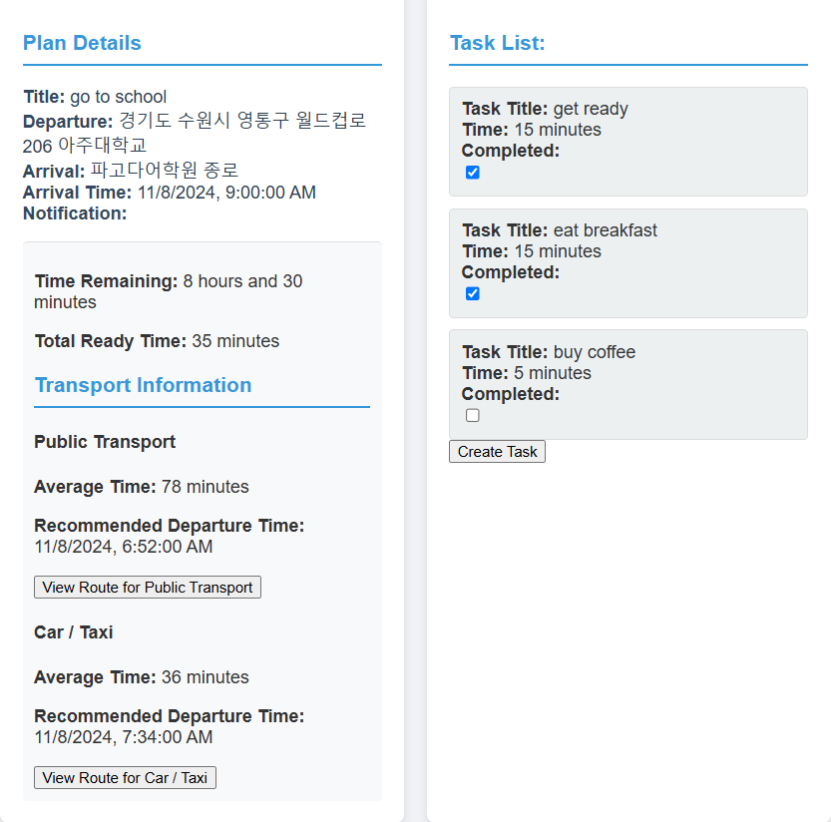
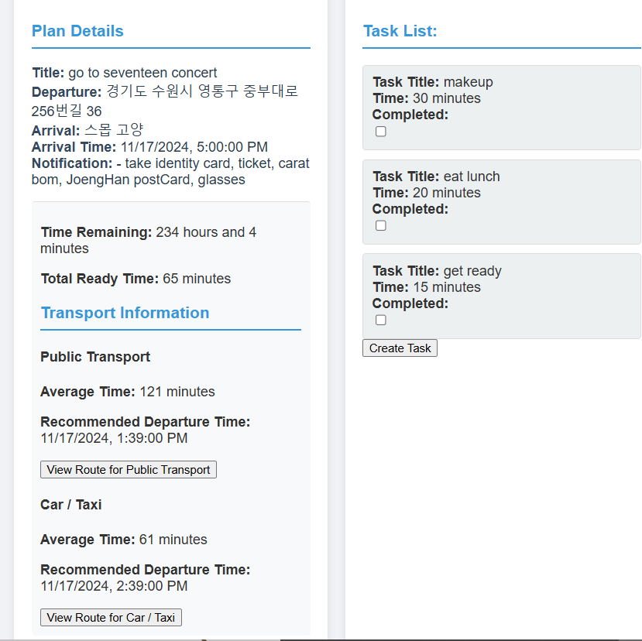
기능
MoveSmart
PLAN
일정 관리
지도 안내
키워드 2
10-“Coding until I die”TEAM

Slide 14
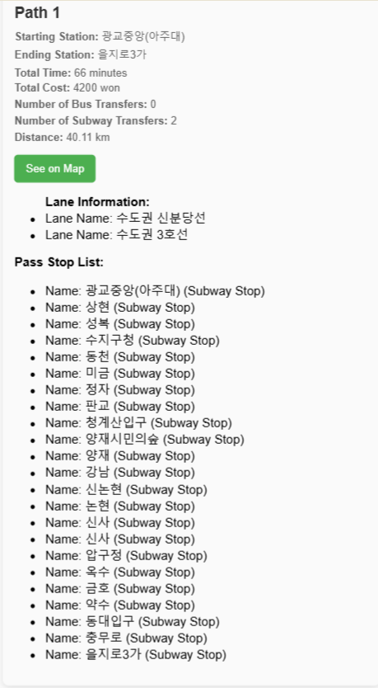
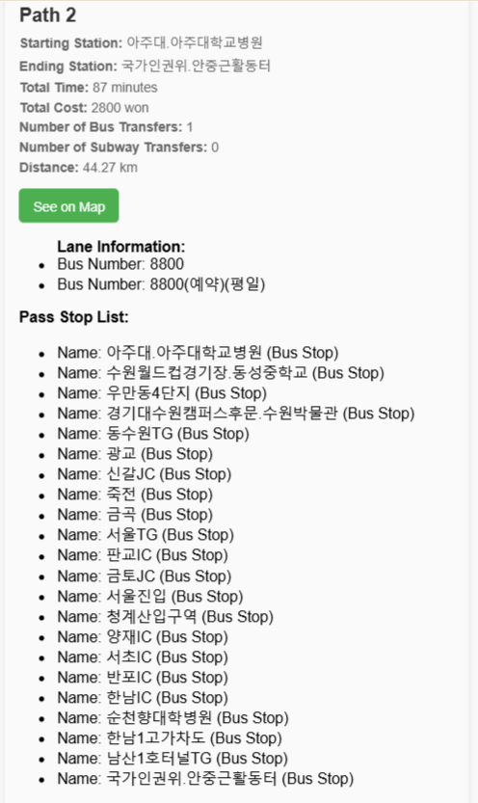
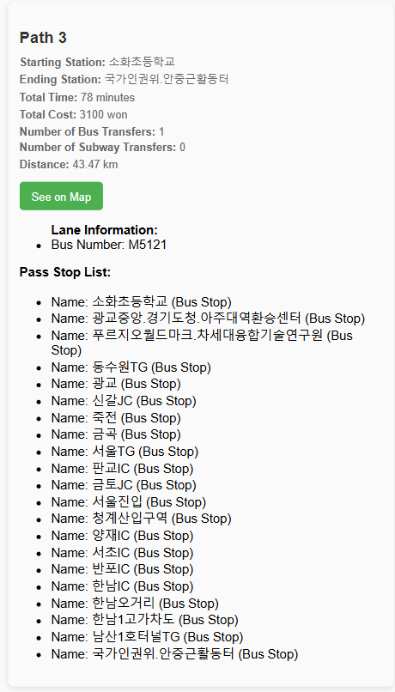
기능
MoveSmart
PLAN
일정 관리
지도 안내
대중교통 경로 추천 (ODsay LAB API 이용)
키워드 2
10-“Coding until I die”TEAM

Slide 15
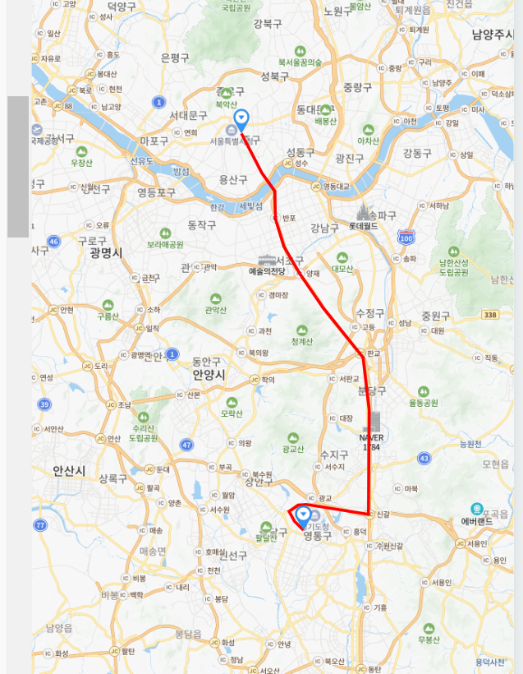
기능
MoveSmart
PLAN
일정 관리
지도 안내
키워드 2
10-“Coding until I die”TEAM

Slide 16
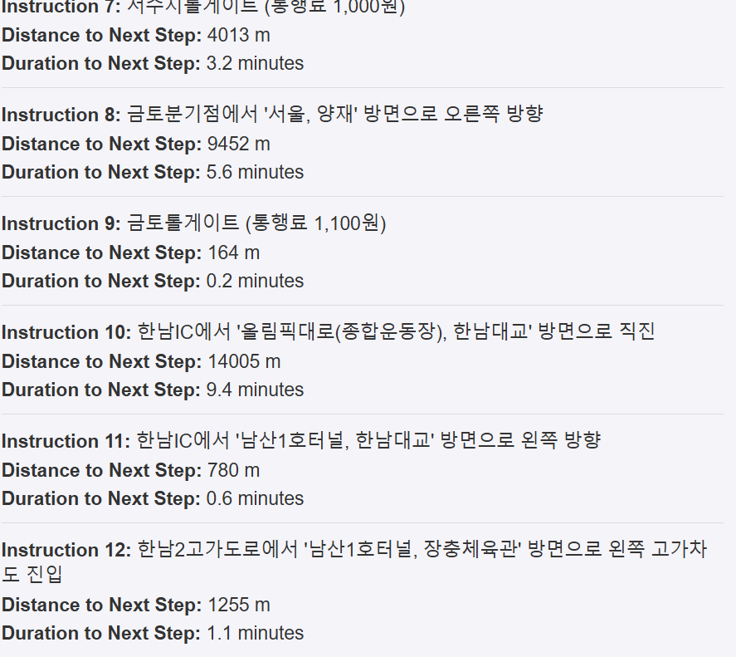
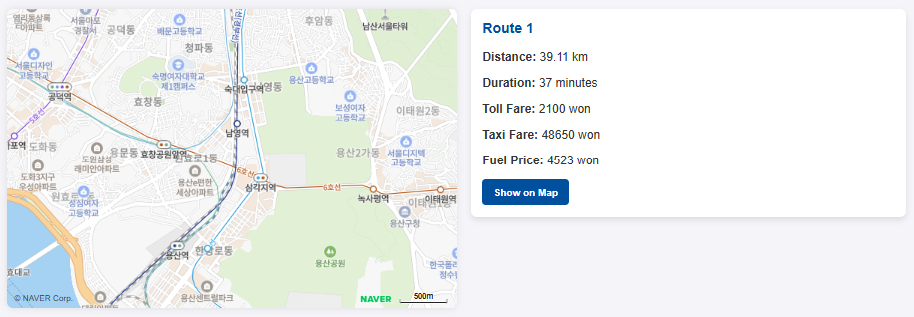
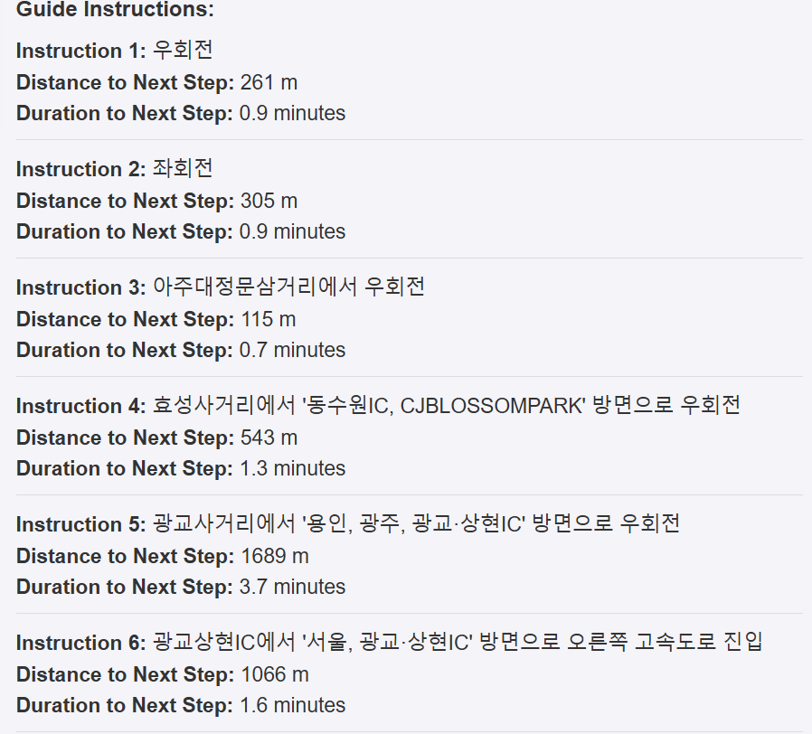
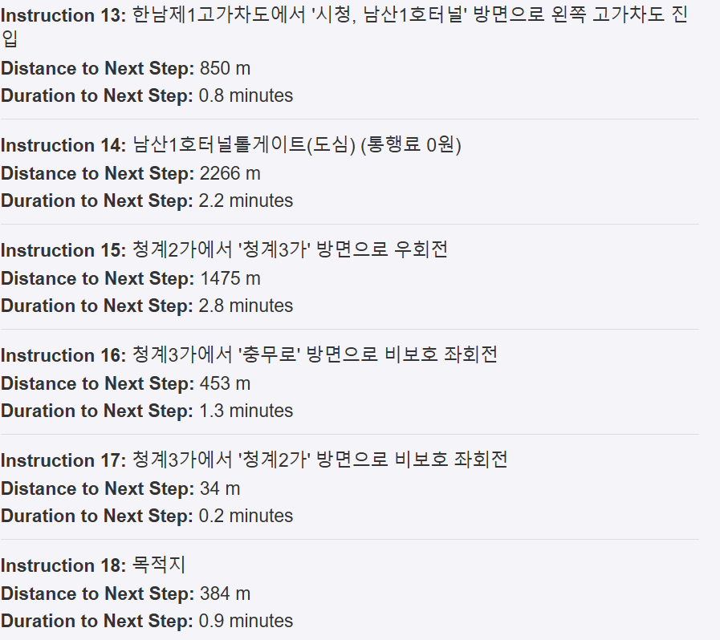
기능
MoveSmart
PLAN
일정 관리
지도 안내
택시, 자가용 경로 추천 (NCloud Directions 5 API 이용)
키워드 2
10-“Coding until I die”TEAM

Slide 17
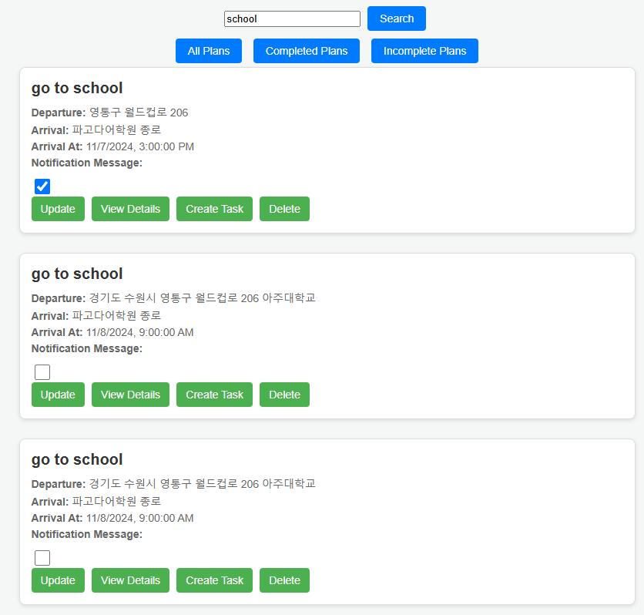
기능
MoveSmart
PLAN
일정 관리
지도 안내
- URD 기능
- 제목으로 조회 기능
키워드 2
10-“Coding until I die”TEAM

Slide 18
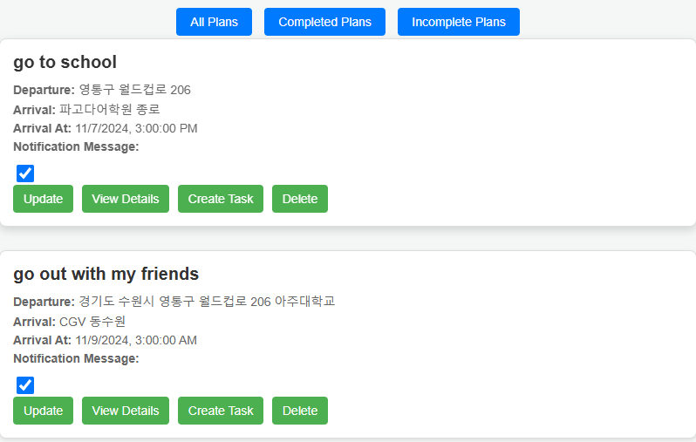
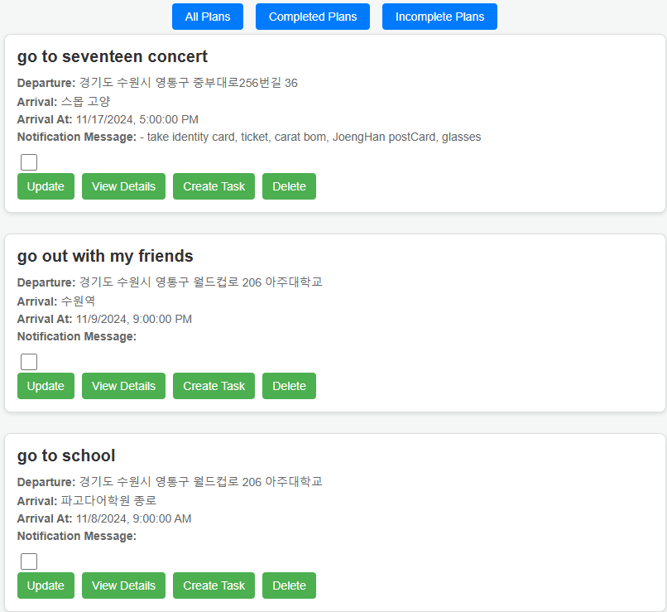
기능
MoveSmart
PLAN
완성 여부로 조회 기능
일정 관리
지도 안내
키워드 2
10-“Coding until I die”TEAM

Slide 19
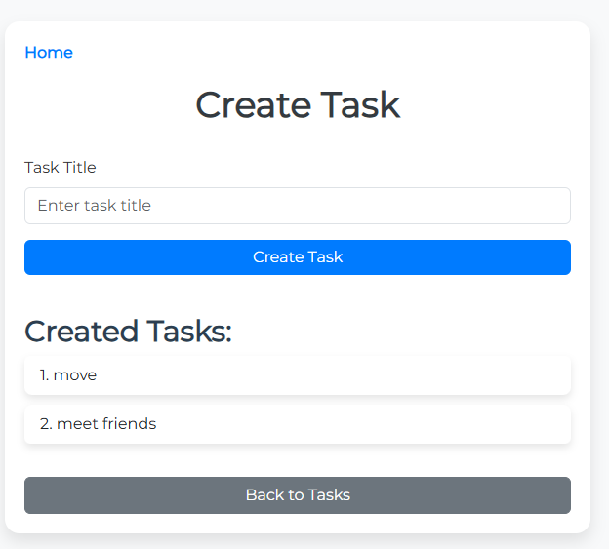
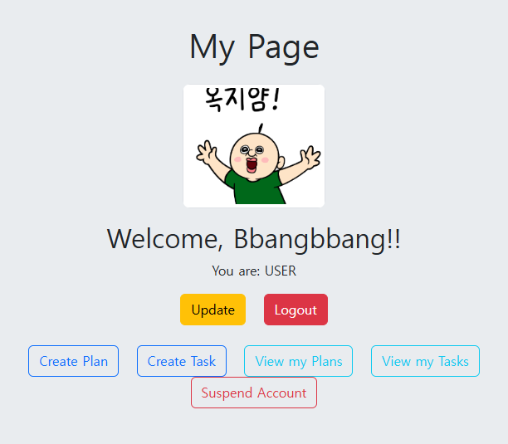
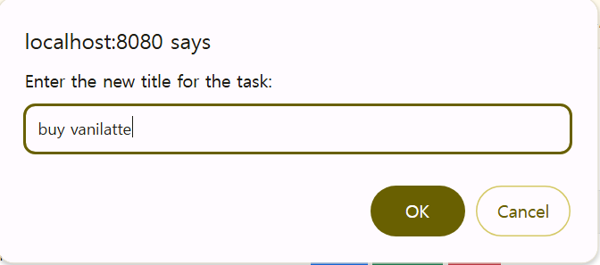
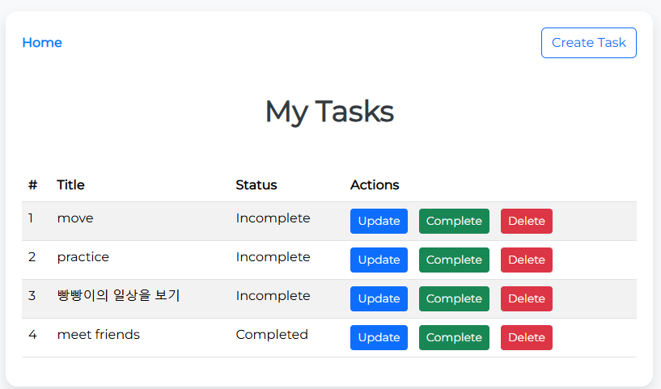
기능
MoveSmart
TASKS
일정 관리
지도 안내
키워드 2
11-“Coding until I die”TEAM

Slide 20
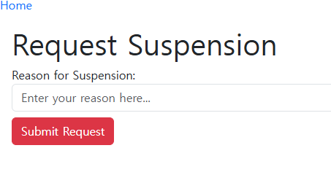
기능
MoveSmart
SUSPENSION
일정 관리
지도 안내
사용자 서비스를 중단하고 싶을 때
키워드 2
12“Coding until I die”TEAM

Slide 21
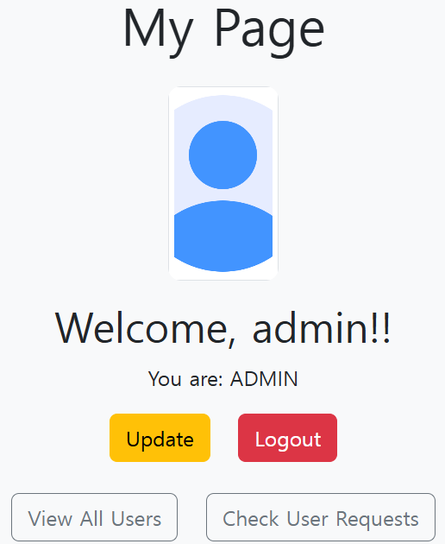
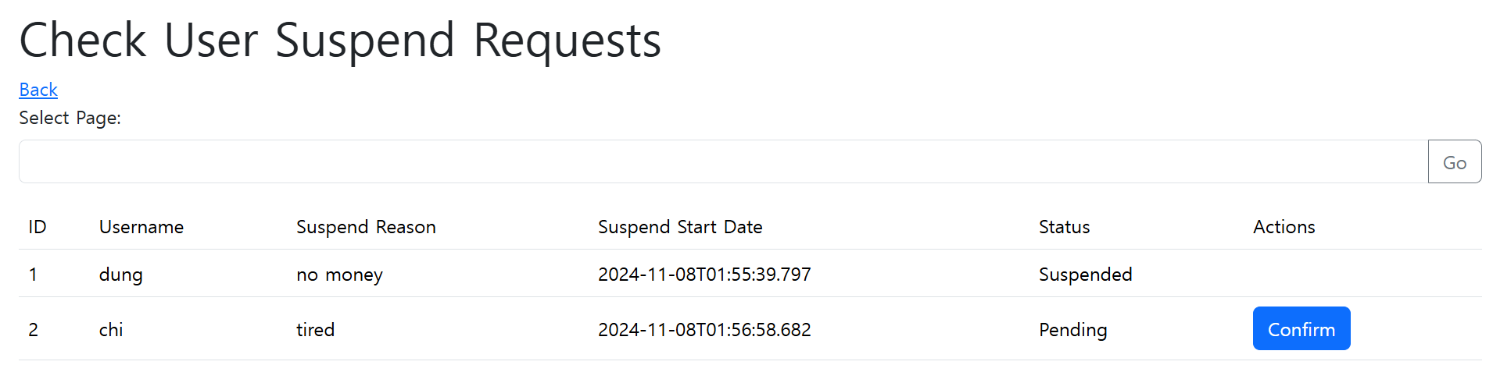
기능
MoveSmart
SUSPENSION
일정 관리
지도 안내
관리자가 획인후 비활성 사용자로 변경 서비스 사용 중단
키워드 2
12“Coding until I die”TEAM

Slide 22
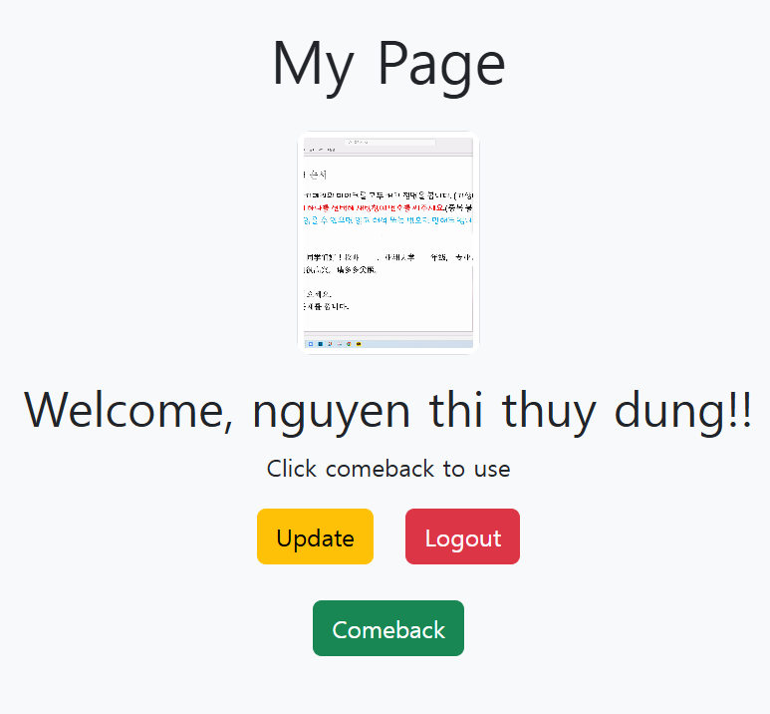
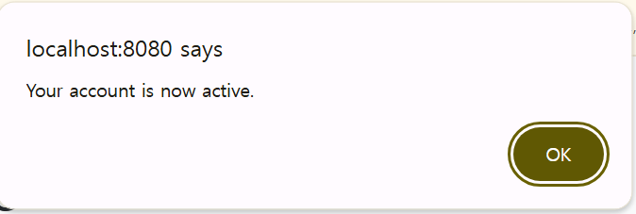
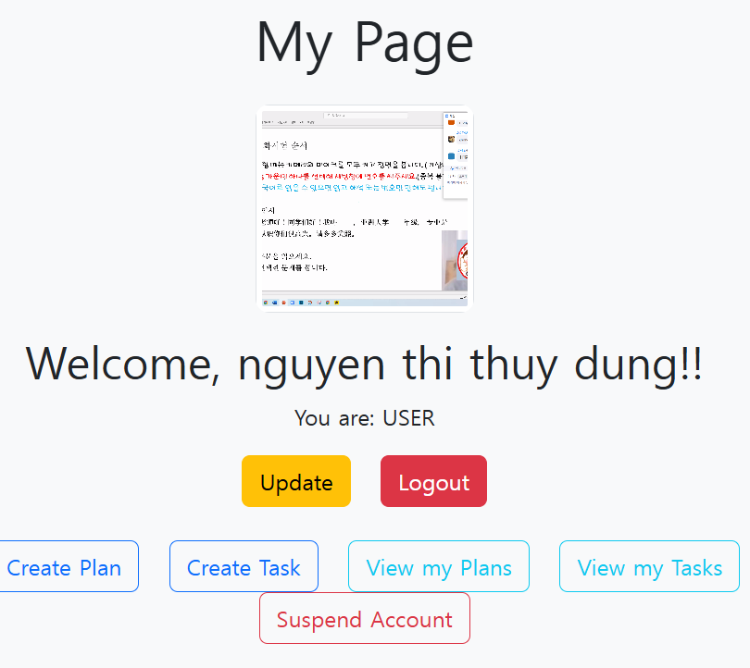
기능
MoveSmart
SUSPENSION
일정 관리
지도 안내
서비스를 다시 이용하려는 캠백 기능
키워드 2
12“Coding until I die”TEAM

Slide 23
후기 및 보완점
MoveSmart
후기
일정 관리
지도 안내
팀워크와 협업: 팀원들과의 명확한 역할 분담과 효율적인 소통으로 프로젝트를 성공적으로 완료했다.
기술적 성장: Spring Boot, JWT, API 통합 등을 사용하며 기술 역량을 크게 향상.
문제 해결 능력: 오류 및 성능 문제 해결을 통해 문제 해결 능력이 강화.
키워드 2
아쉬운 점
실시간 위치 추적
알림 기능
자전거, 보행자를 위한 서비스
AWS으로 서비스를 발포
14-“Coding until I die”TEAM

Slide 24
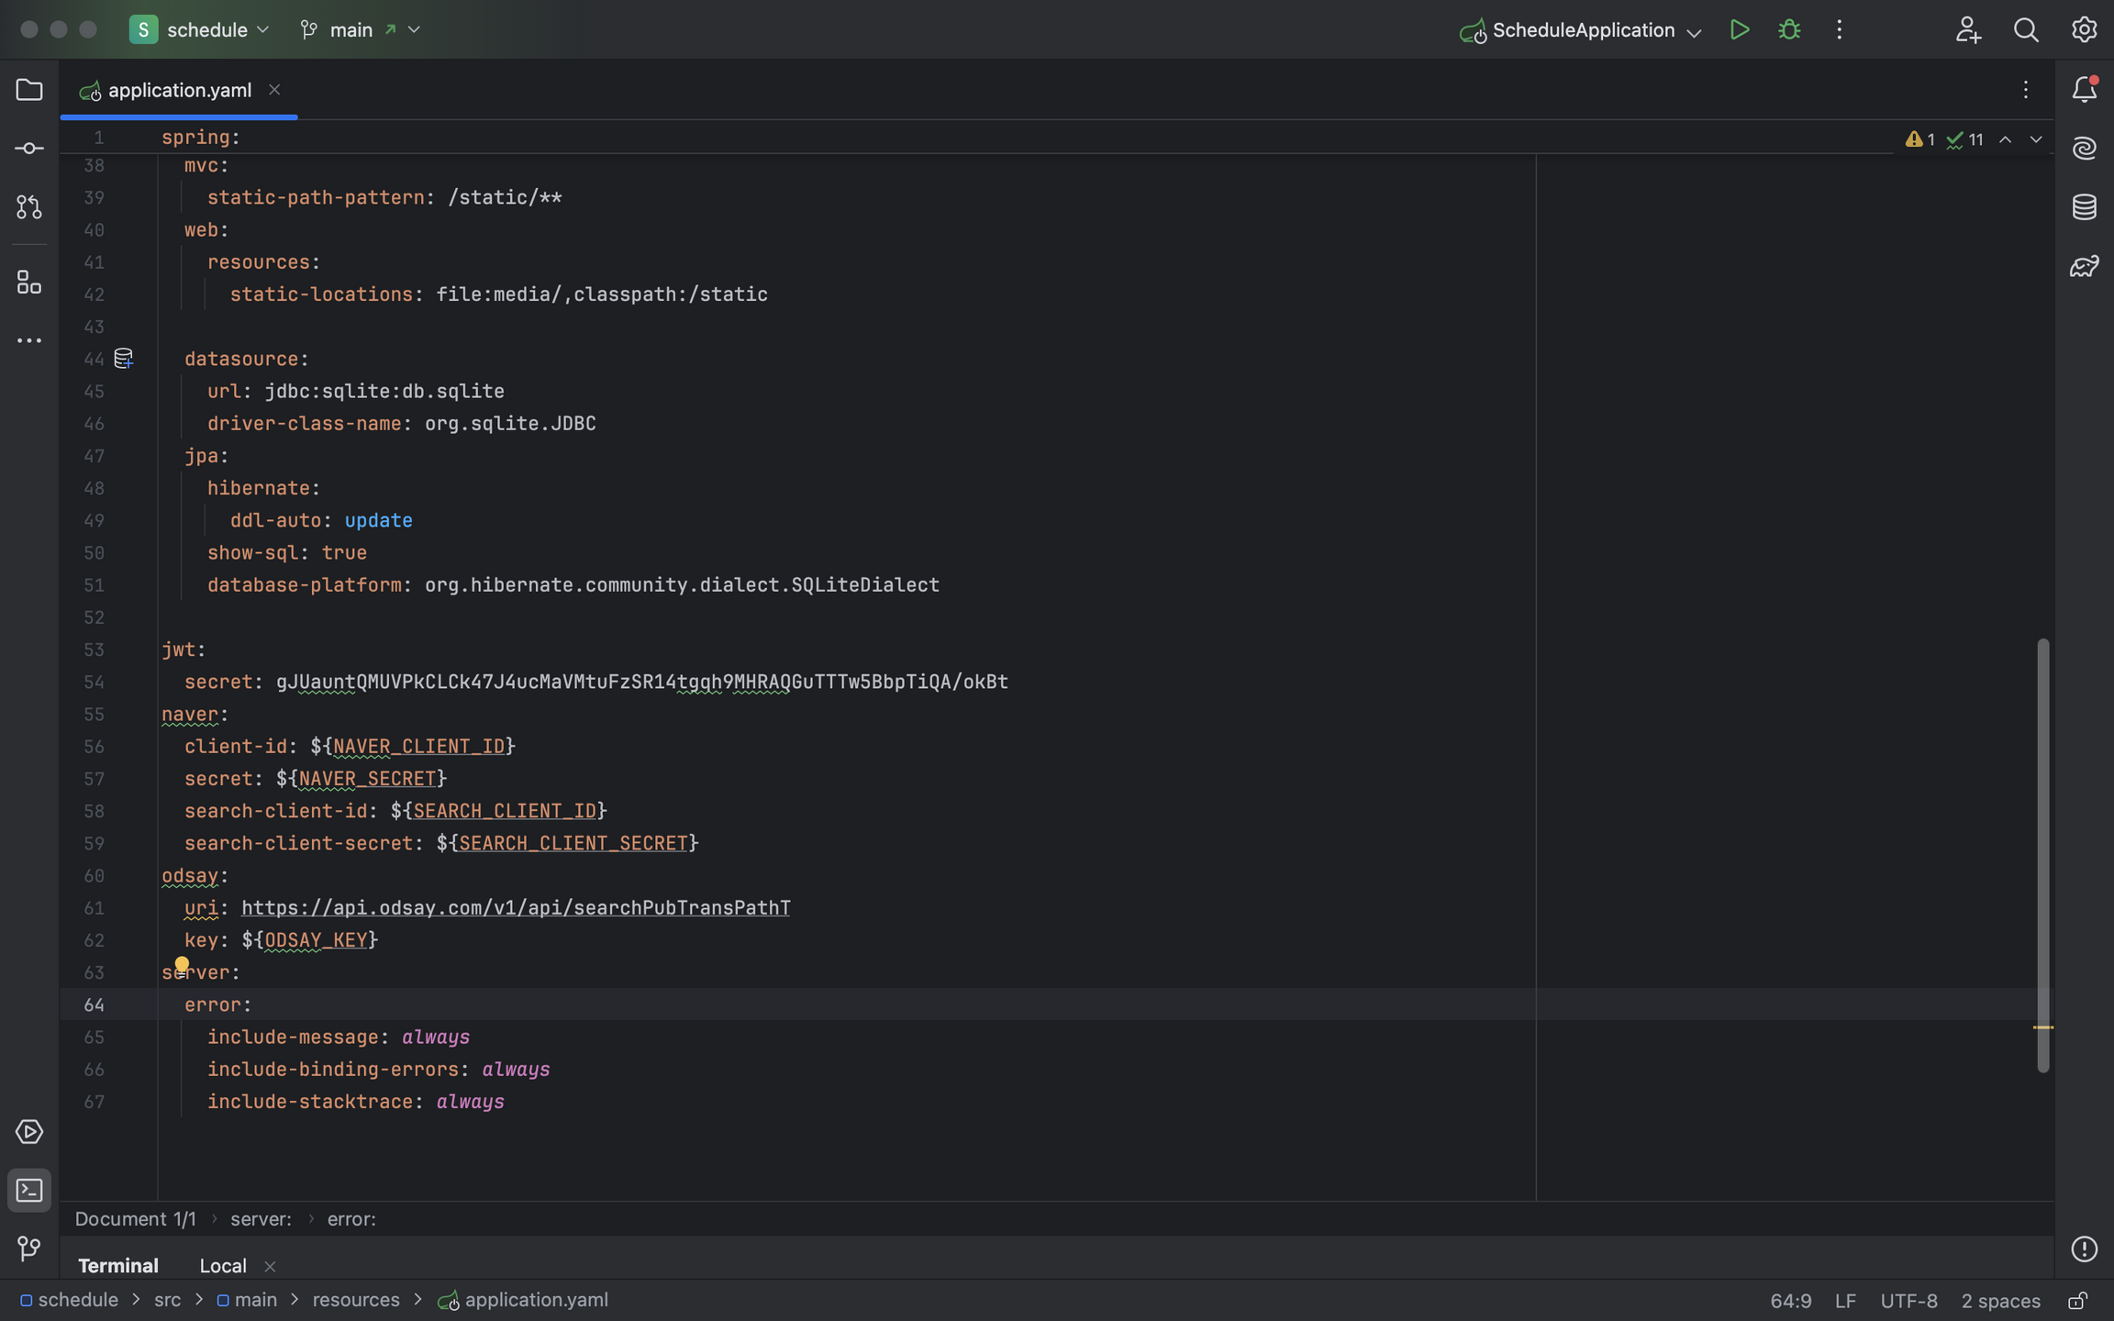
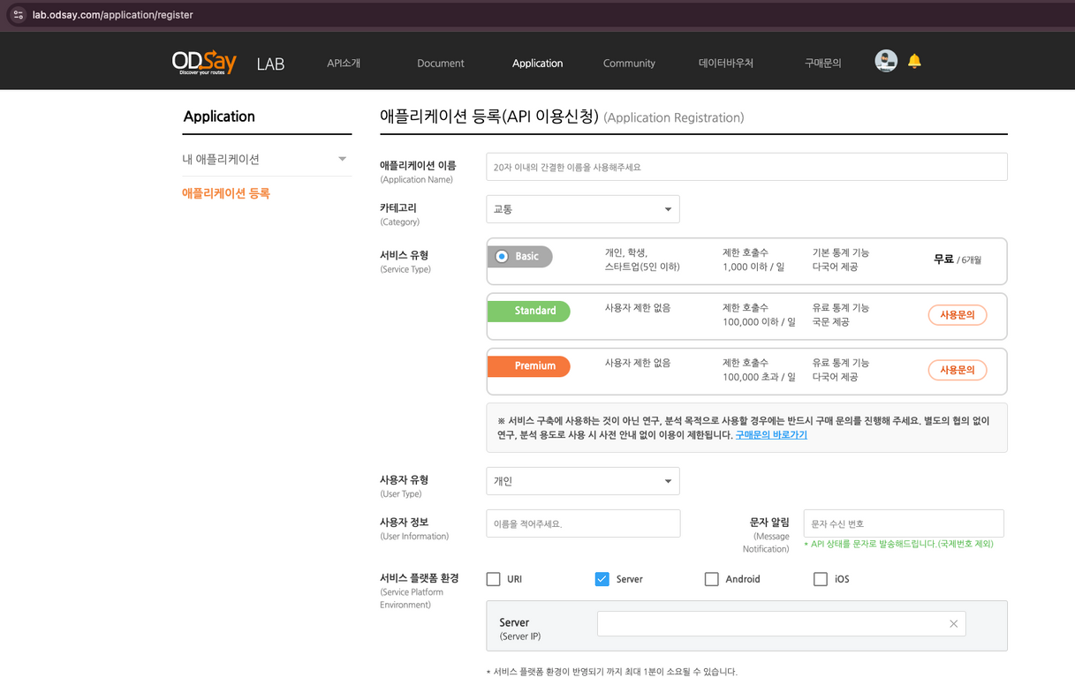
현재 사용 IP주소 입력
ODSay API 이용을 위해 애플리케이션을 등록하고 API Key를 발급 받으세요

Slide 25
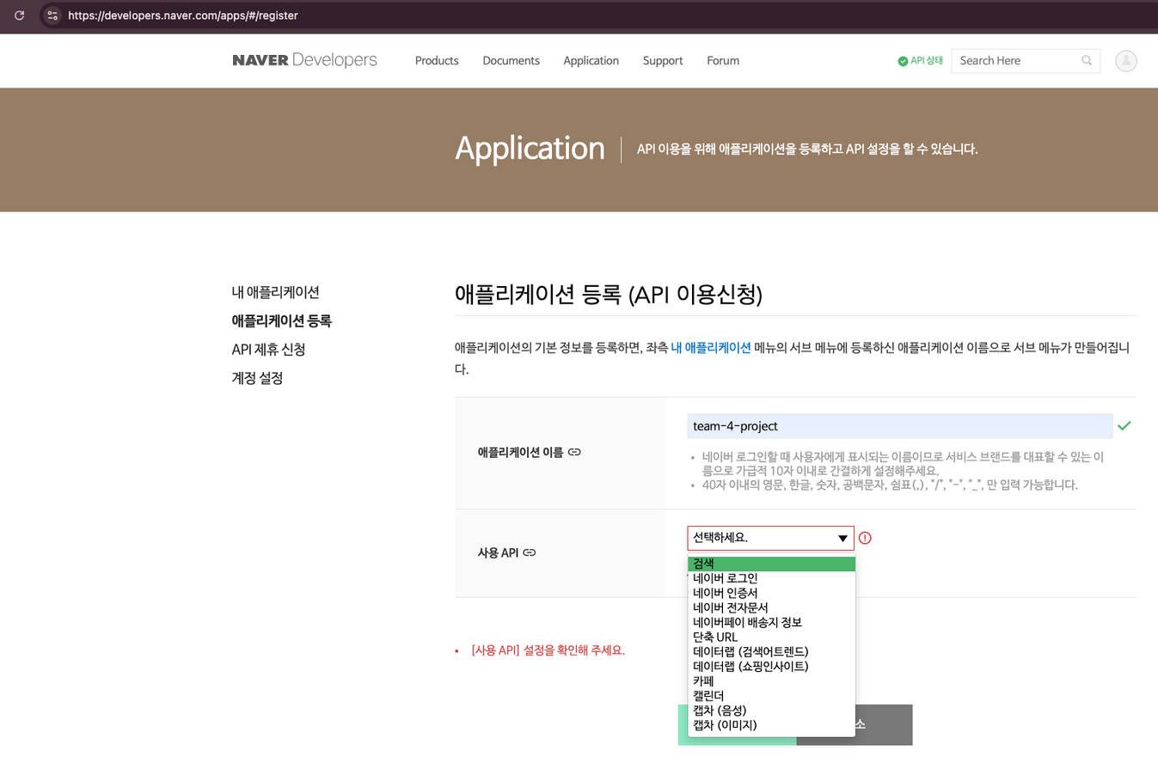
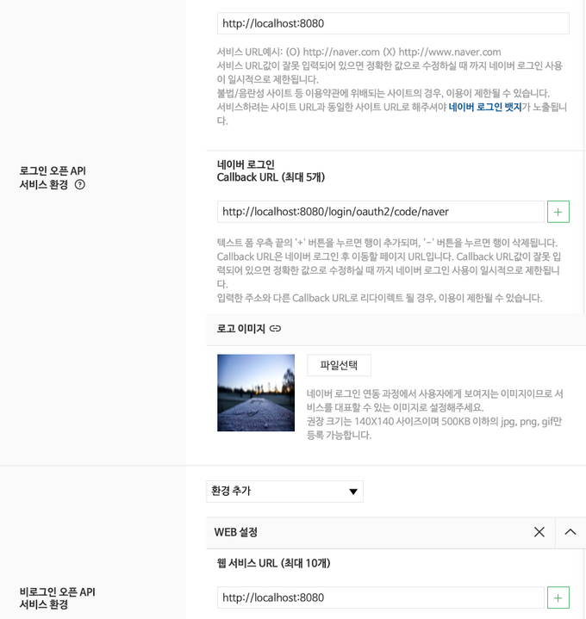

Naver API 이용을 위해 애플리케이션을 등록하고 API Key를 발급 받으세요

Slide 26
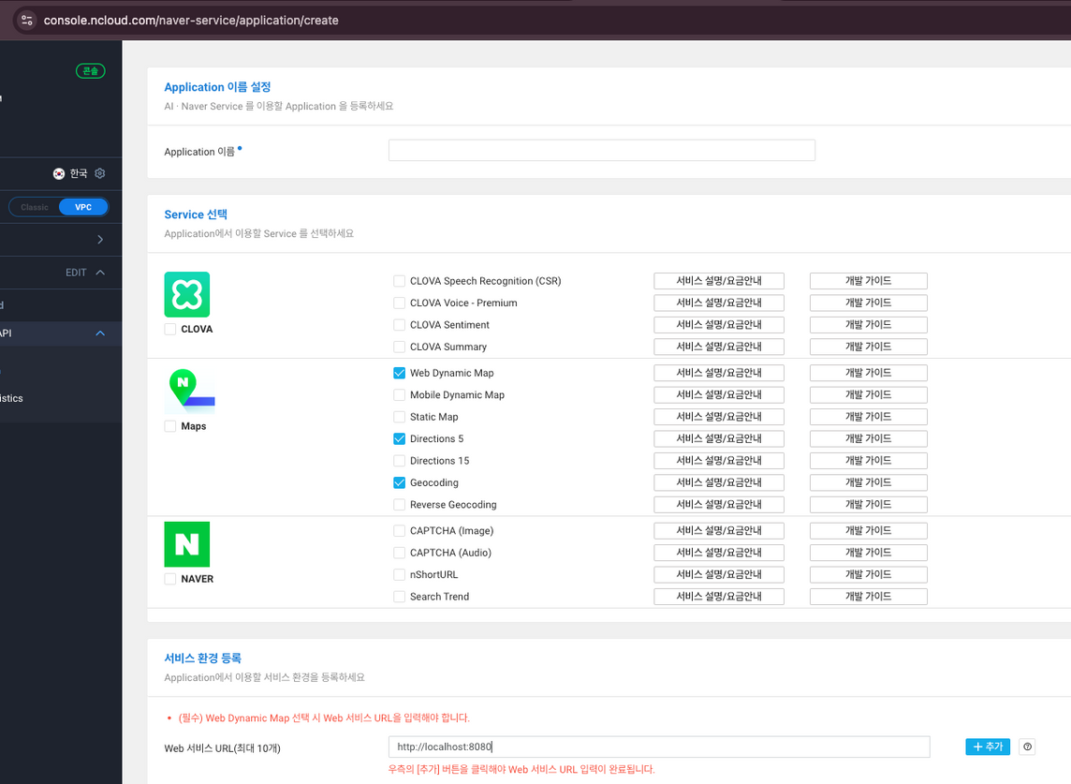

N CLOUND API 이용을 위해 애플리케이션을 등록하고 API Key를 발급 받으세요

Slide 27


마무리
MoveSmart
MoveSmart는 바쁜 일상을 더욱 편리하게 만들어 가자
15-“Coding until I die”TEAM

Slide 28


Thanks for listening

